Slide 2
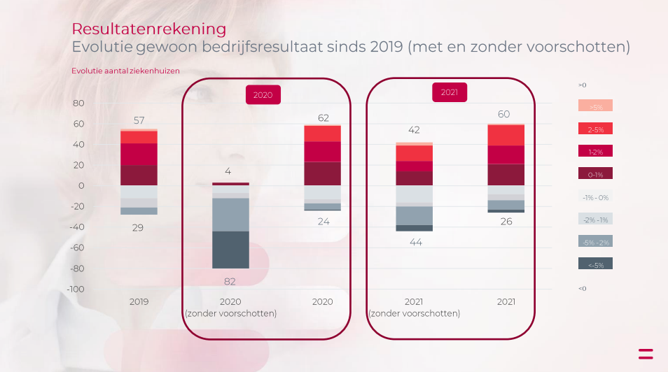
Flinterdunne marges in Ziekenhuizen
MAHA 2022

Slide 3
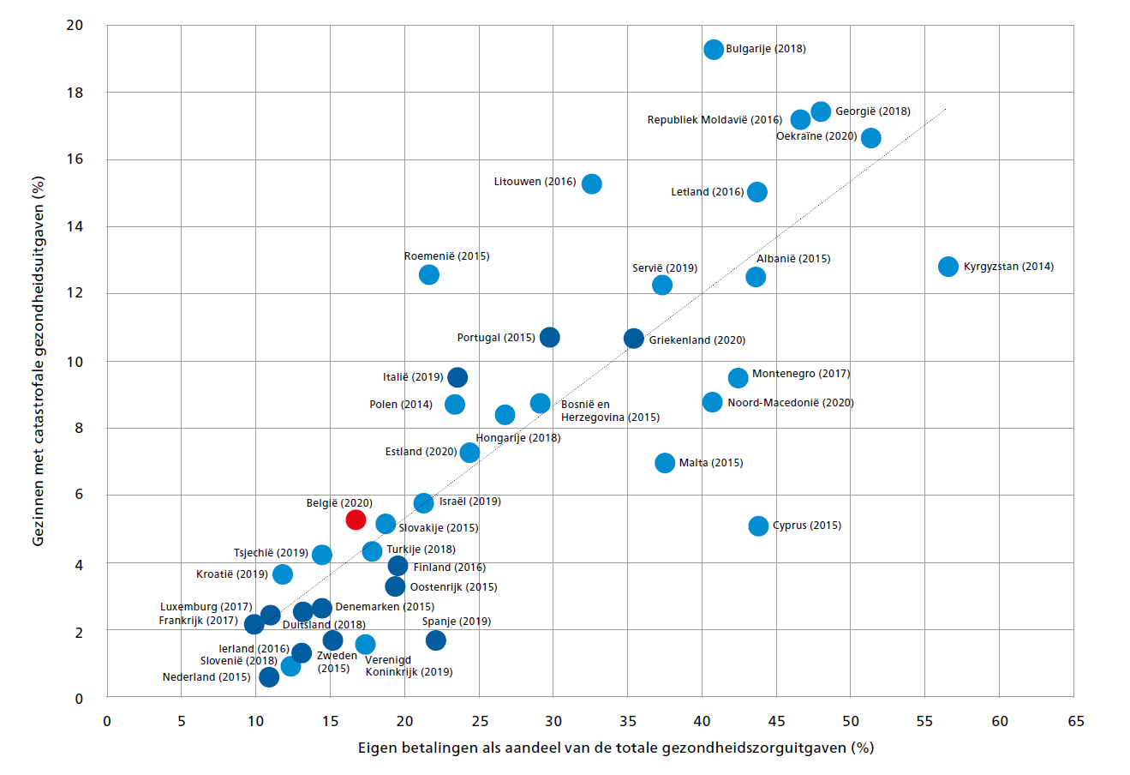
Toenemende betalingsproblemen bij patiënten
KCE rapport 334

Slide 4
Grote regionale verschillen
VNZ 2023

Slide 5
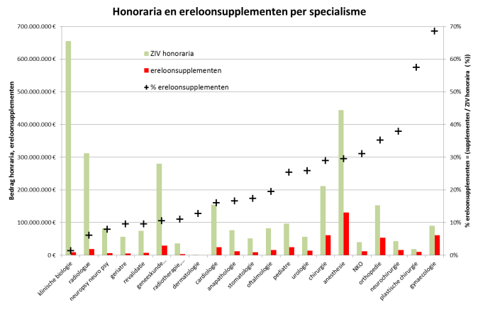
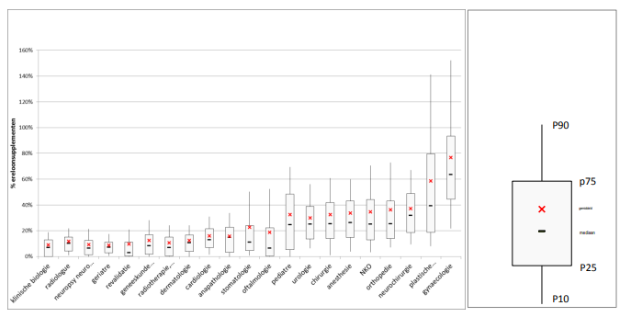
Grote interdisciplinaire verschillen en outliers
IMA 2016

Slide 6
Vaststellingen
Toenemende financieringsproblemen ziekenhuizen en ambulante sector (bvb WP)
Toenemend aantal patiënten met betalingsproblemen
Toenemend aandeel eigen bijdragen (20-25% eigen bijdragen + verzekeringen)
Armlastige overheid (Schuld, Inflatie, ..)
Traag schakelen ikv snel evoluerende medische innovatie
Ziekenhuisvlucht naar private praktijken
Noord-Zuid verschillen
….
Eigen bijdragen zijn onvermijdbaar

Slide 7
Oplossingen: Kortere termijn
Transparantie
Matiging
Terminologie
Ontzien kwetsbare patiënten
KB verbod kwetsbaren ambulant
Aanbieden zware medische BV conventietarief
Maximumfactuur
Maximumtarief
Remgelden
Supplementen
Niet-vergoede prestaties
Factuur
Verantwoording
Kostendeel
Ziekenhuisdeel
Honorariumdeel
Willekeur wegwerken

Slide 8
Oplossingen: Langere termijn
Regionale billijkheid
Budgettaire orthodoxie
Convergeren naar 1 gelijkaardig maximumtarief
(Cfr. Heronderhandelen standstill)
Budget optimaal besteden =
Minder nood aan extra financiering
Rationaliseren (overconsumptie, middenkader,…)
Preventie
Awareness bij verstrekkers en patiënten
Ethisch debat
Responsabilisering Beheer
Herijking Nomenclatuur
Art 155 paragraaf 3
Co-governance
Afremmen supplementen als aanvullend inkomen

Slide 9
Ons Standpunt
1. Eigen bijdragen zijn onvermijdbaar maar dienen
Verantwoord, Transparant en Gematigd te zijn.
2. Hervormingen in Nomenclatuur, ZH-governance, Standstill en RIZIV-uitgaven zijn noodzakelijk.
3. Ontzien meest kwetsbaren.

